Slide 1
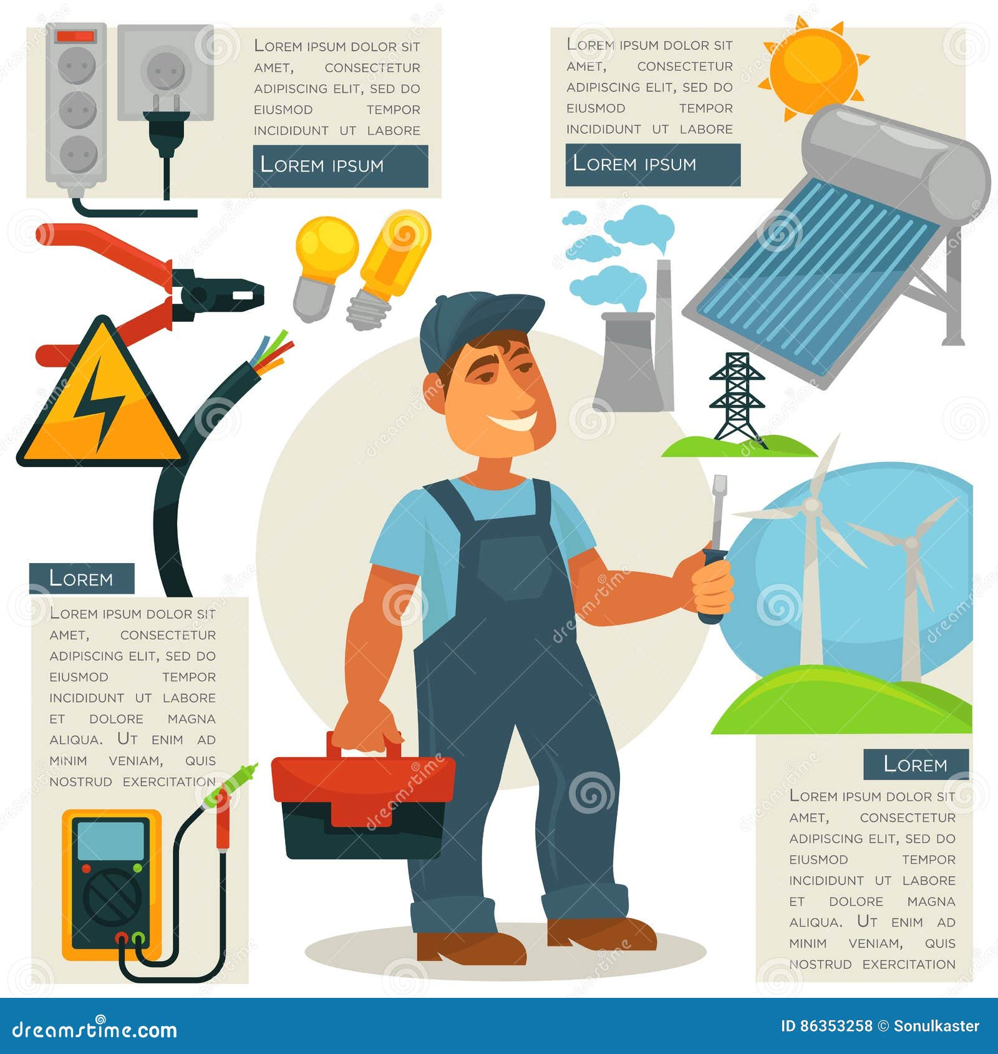
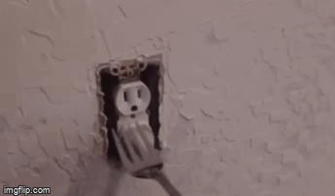
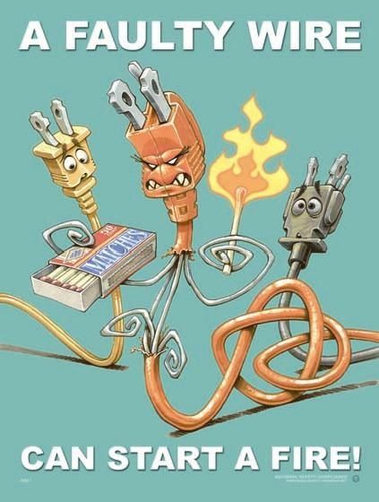

Slide 2
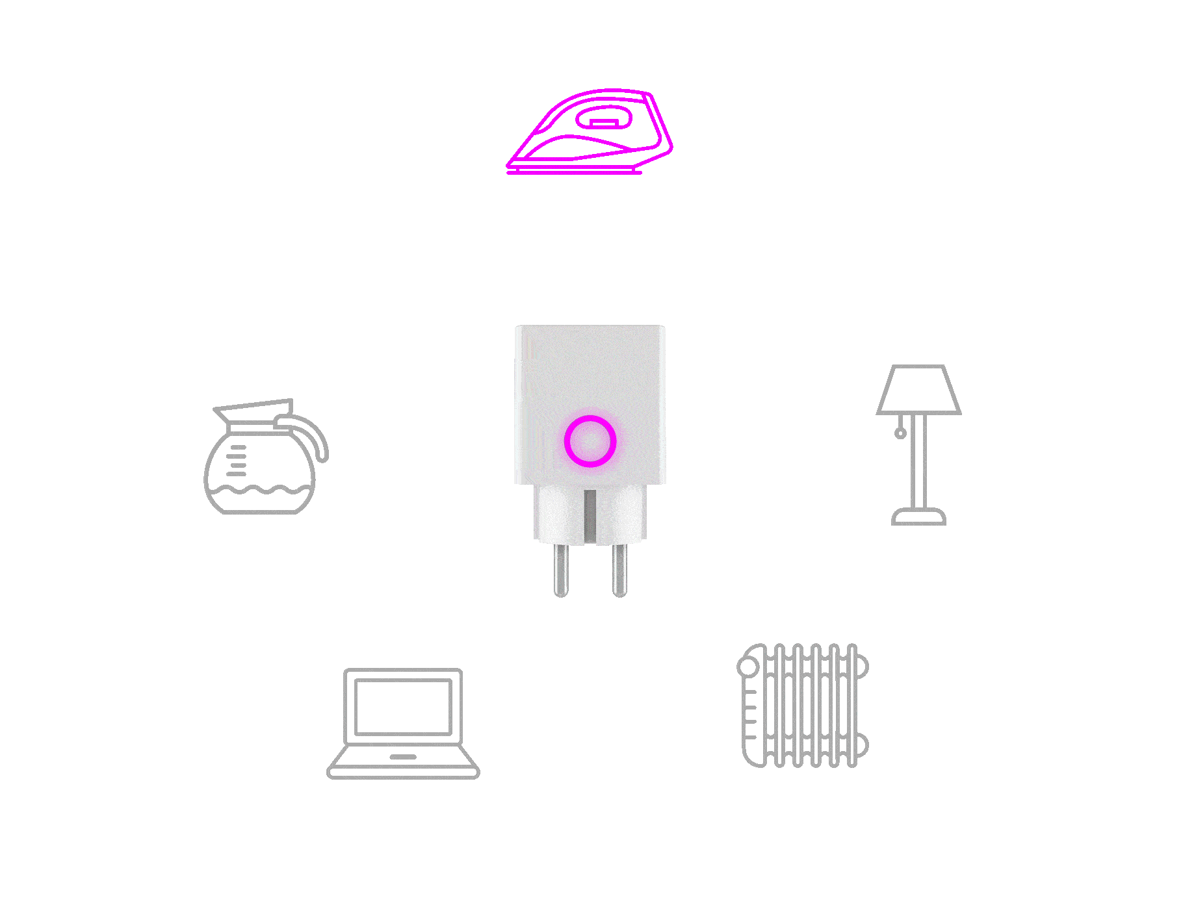
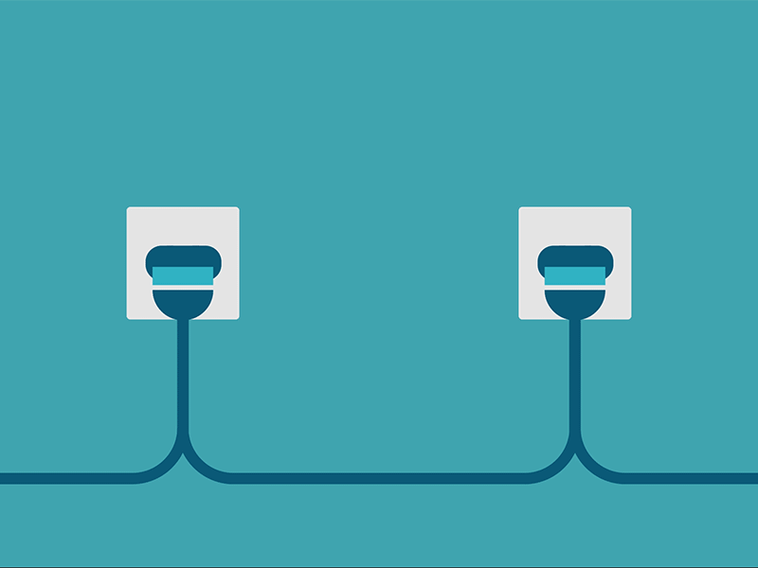
LECTURE2: ELECTRICAL SOCKTS
Summer Semester 2024/2025
Eng. Asma’ shara’b PTUK

Slide 3
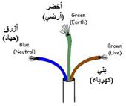
بعض الرموز الكهربائية ( بأختصار ) بالأحرف ,وهذه الرموز التي يتعامل معها الكهربائي بالحياة العملية
-ناقل الطور الاحادي – الفاز - الخط الحار Ph/L
-ناقل الطور الاول –الفاز - L1 قديما R))
-ناقل الطورالثاني – الفاز - L2 قديما S) )
-ناقل الطور الثالث – الفاز L3 - قديما T ))
-ناقل الحيادي- الخط البارد - النتر - N
-ناقل الحمايه - الأرضي - PE
Eng. Asma’ shara’b PTUK

Slide 4
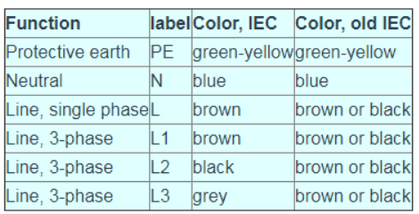
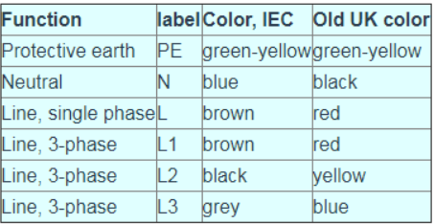
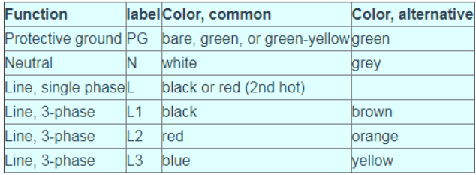
Eng. Asma’ shara’b PTUK

Slide 5
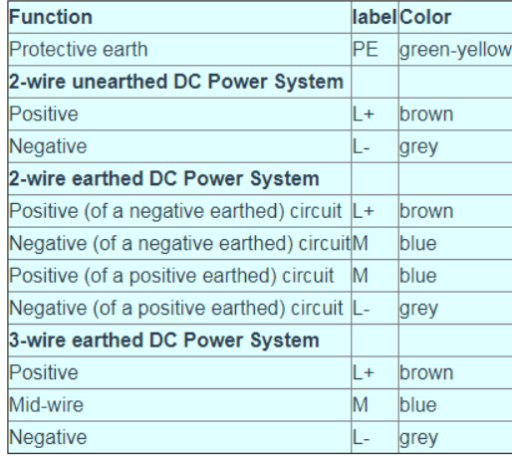
Eng. Asma’ shara’b PTUK

Slide 6
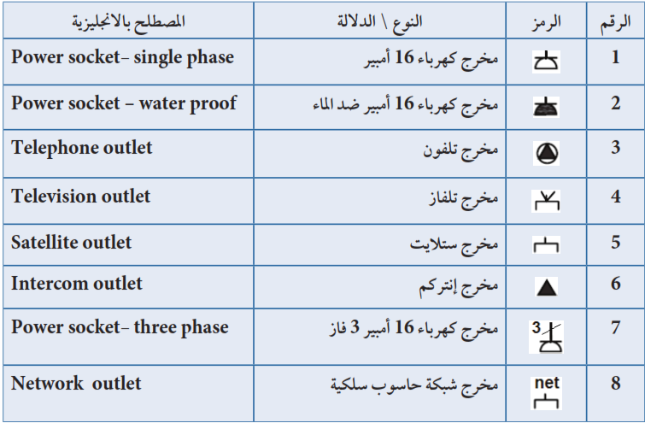
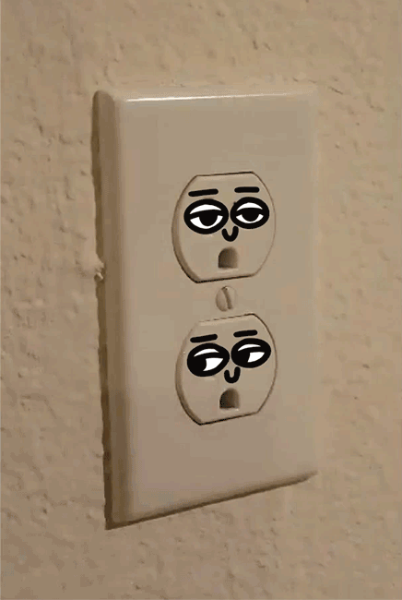
Eng. Asma’ shara’b PTUK

Slide 7
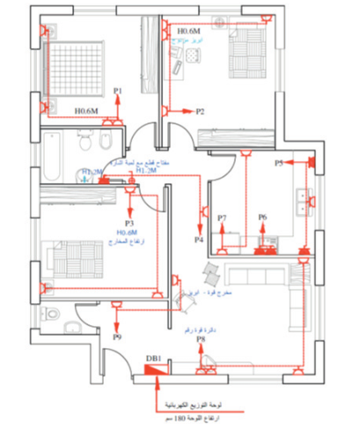
Eng. Asma’ shara’b PTUK

Slide 8
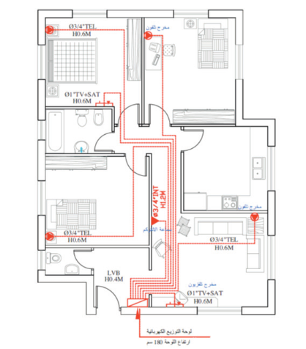
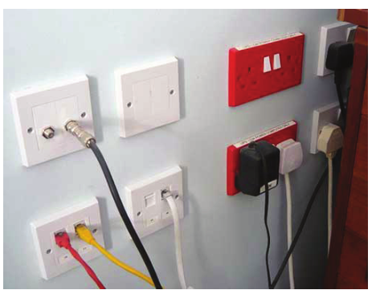
Eng. Asma’ shara’b PTUK

Slide 9
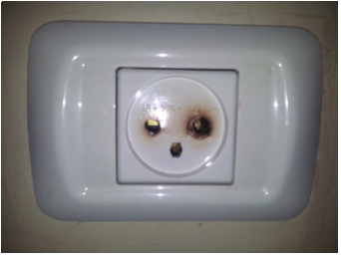
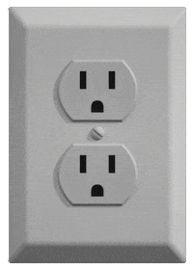
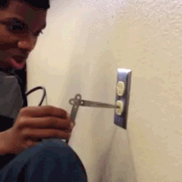
Eng. Asma’ shara’b PTUK

Slide 10
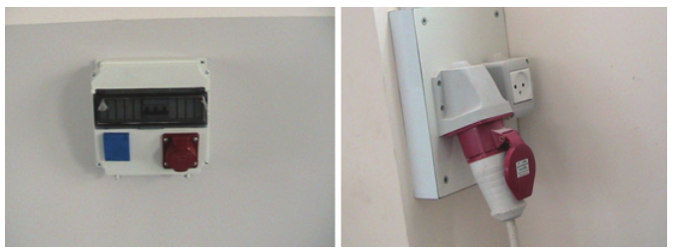
تصنيف مخارج القدرة الكهربائية من حيث طبيعة الجهد
Eng. Asma’ shara’b PTUK

Slide 11
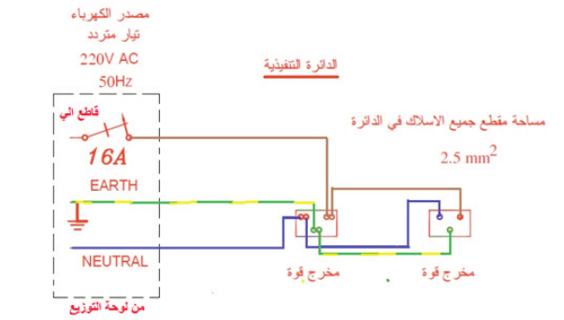
Eng. Asma’ shara’b PTUK

Slide 12
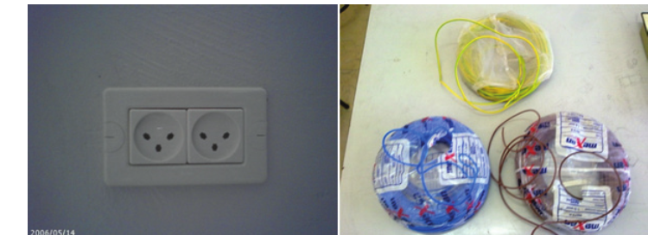
Eng. Asma’ shara’b PTUK

Slide 13
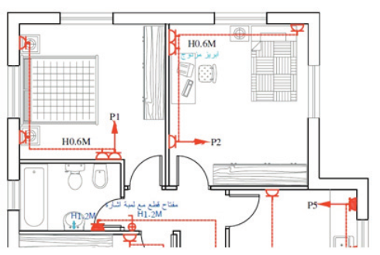
Eng. Asma’ shara’b PTUK

Slide 14
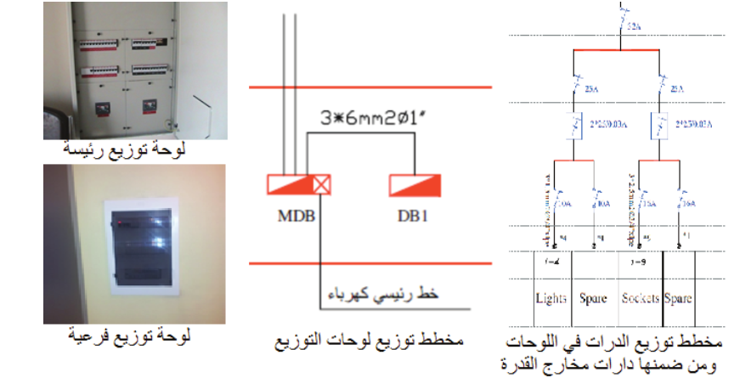
Eng. Asma’ shara’b PTUK

Slide 15
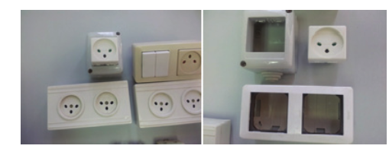
Eng. Asma’ shara’b PTUK

Slide 16
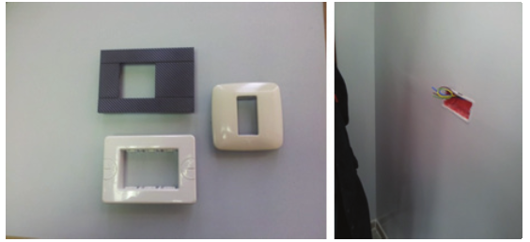
Eng. Asma’ shara’b PTUK

Slide 17
Eng. Asma’ shara’b PTUK

Slide 18
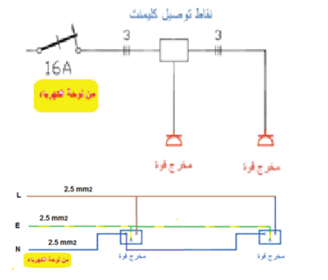
Eng. Asma’ shara’b PTUK

Slide 19
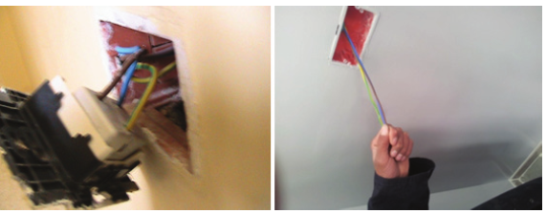
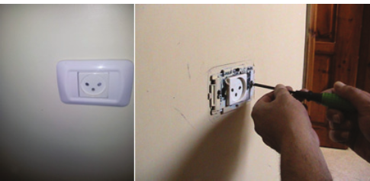
Eng. Asma’ shara’b PTUK

Slide 20
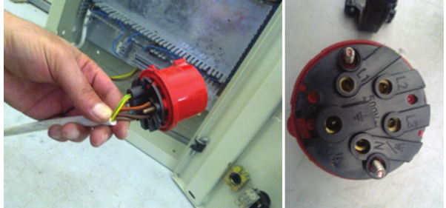
2-3 مخارج القدرة ثلاثية الطور
Eng. Asma’ shara’b PTUK

Slide 21
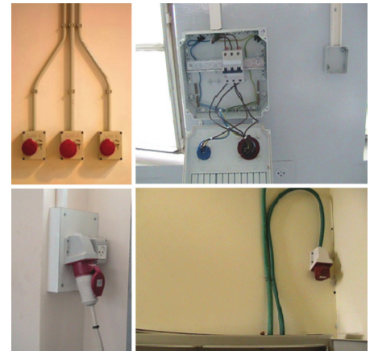
Eng. Asma’ shara’b PTUK

Slide 22
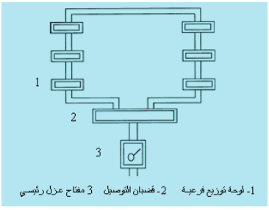
Eng. Asma’ shara’b PTUK

Slide 23
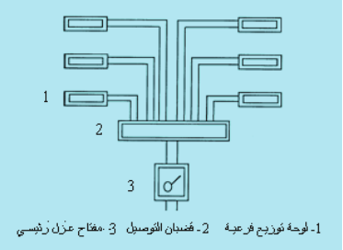
Eng. Asma’ shara’b PTUK

Slide 24
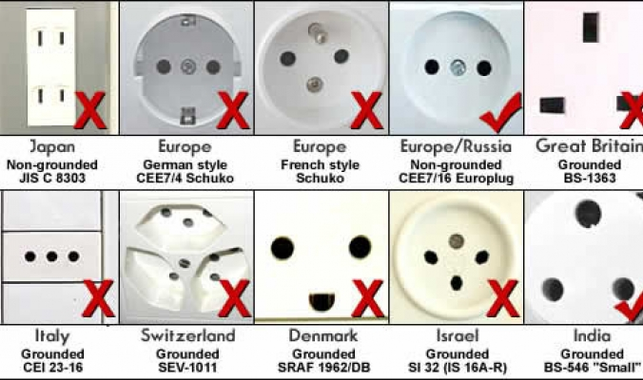
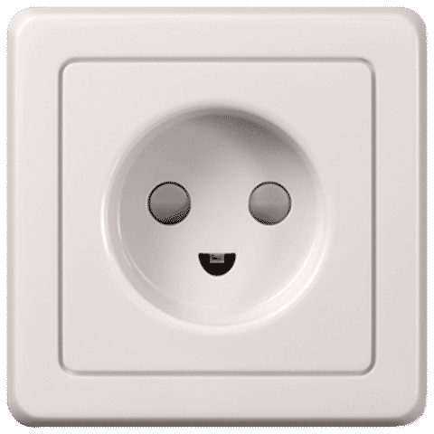
بعض انواع المقابس المستخدمة
Eng. Asma’ shara’b PTUK

Slide 25
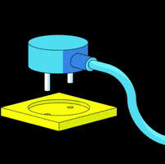
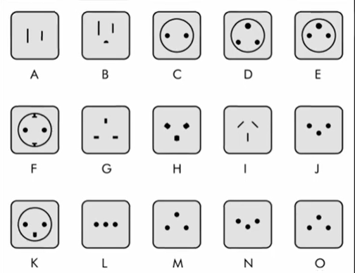
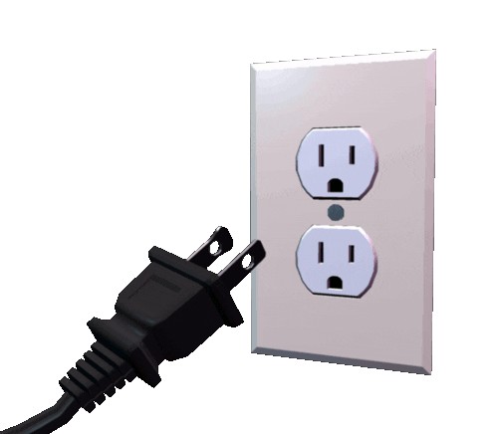
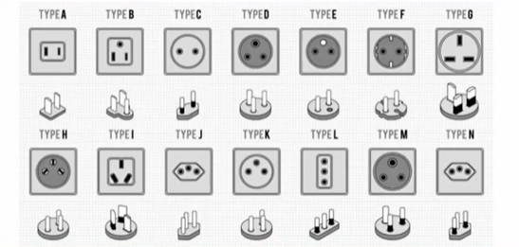
Eng. Asma’ shara’b PTUK

Slide 26
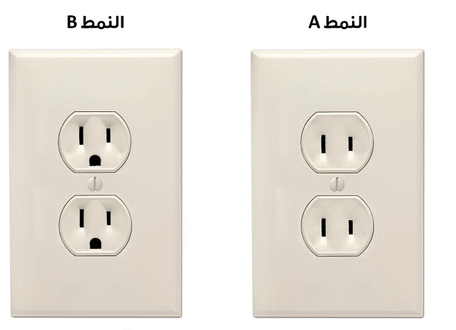
المقبس الكهربائي من النمط A أو النمط B
هذان النمطان من المقابس متشابهان للغاية من حيث الشكل والاستخدام، فكل منهما يعتمد على دبوسين مسطحين بدلاً من الشكل الأسطواني المعتاد ويعملان مع التيارات الكهربائية بين 100 حتى 120 فولت، كما يدعمان شدة تيار تصل إلى 15 أمبير. عموماً، الميزة الأساسية لهذه المقابس هو حجمها الصغير للغاية مقارنة بالأشكال الأخرى وثباتها الكبير نسبياً، حيث أنها أمتن من بعض الأنواع الأخرى.
الفرق الأساسي بين النمطين A وB هو وجود طرف ثالث للتأريض –تفريغ الشحنات الكهربائية إلى الأرض– فقط، وبالنتيجة فالقوابس من النمط A قابلة للاستخدام في مقابس النمط B لكن العكس ليس صحيحاً.
ينتشر استخدام هذه المقابس في أمريكا الشمالية –كندا والولايات المتحدة الأمريكية والمكسيك– واليابان بالدرجة الأولى، كما تستخدم بشكل محدود في البلدان التي كانت تحت السيطرة الأمريكية أو اليابانية مثل الفلبين.
Eng. Asma’ shara’b PTUK

Slide 27
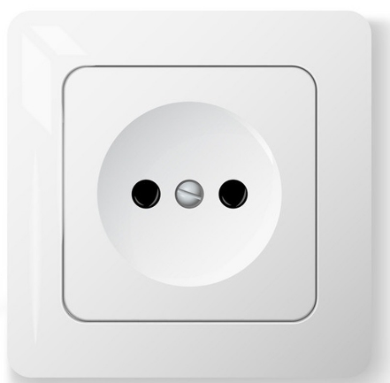
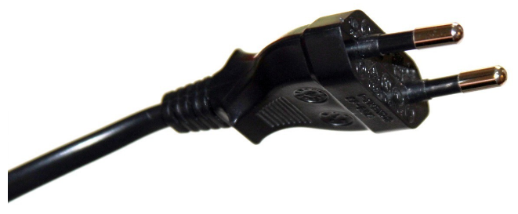
المقبس الكهربائي من النمط C
يعد هذا النمط هو الأوسع انتشاراً على الإطلاق في العالم العربي ويكاد يكون مستخدماً لكل شيء تقريباً، لكنه في الواقع أسوأ أنماط المقابس حالياً، والاعتماد عليه لكل الاستخدامات فكرة سيئة، حيث أنه لا يدعم التيارات ذات الشدة العالية –محدود بـ 2.5 أمبير فقط– كما أنه يفتقد للمتانة حيث يسهل خلعه أو تشوهه بسرعة، وفي حال استخدم لأدوات ذات استهلاك كبير للكهرباء مثل المدافئ الكهربائية أو مجففات الشعر فمن الممكن أن يتسبب الأمر بذوبانه وحدوث تماسات كهربائية قد تؤدي إلى حرائق.
يفتقد هذا النمط للأمان والمتانة كما أنه لا يدعم التأريض أصلاً، لكن هذا لا يمنع كونه واحداً من أكثر أنواع المقابس الكهربائية انتشاراً حيث يستخدم على نطاق واسع في أوروبا والشرق الأوسط والعديد من البلدان الأخرى، لكن الجدير بالذكر أن أياً من البلدان تعتمد هذا المنفذ وحده بسبب محدوديته الكبيرة، فهو عادة ما يستخدم إلى جانب أنماط أخرى من المنافذ وبالأخص النمطين E وF
Eng. Asma’ shara’b PTUK

Slide 28
Eng. Asma’ shara’b PTUK

Slide 29
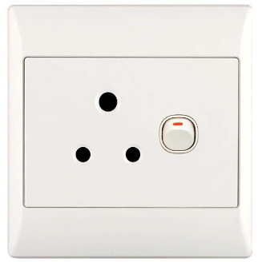
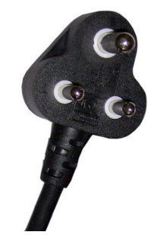
المقبس الكهربائي من النمط D
يمكن اعتبار أن المقابس من النوع D نسخة محسنة عن تلك من النوع C، فهي تدعم نفس توتر التيار –حتى 240 فولت– لكنها تدعم شدة أعلى حتى 5 أمبير بفضل اعتماد دبابيس عريضة أكثر، كما أنها تدعم التأريض مما يجعلها بديلاً جيداً جداً ولو أنه ليس مثالياً، وعلى الرغم من أن هذا النمط منتشر الاستخدام جزئياً للمقابس، فهو شبه معدوم الانتشار من حيث القوابس، وهذا ما يقيد إلى حد بعيد من فوائده، فهو غالباً ما يستخدم مع مقابس من النوع C.
على الرغم من أنه أكثر أماناً من النمط C فهذا النوع من المقابس يعاني من كونه غير آمن تماماً مع الأنماط الأخرى من القوابس. فهو يدعم القوابس من نوع C وE وF لكن ليس بشكل كامل.
يشيع استخدام هذا النوع من المقابس في الهند وباكستان وبنغلادش، كما أنه مستخدم بشكل محدود في بعض البلدان الأخرى مثل العراق والأردن وبعض البلدان الأفريقية.
Eng. Asma’ shara’b PTUK

Slide 30
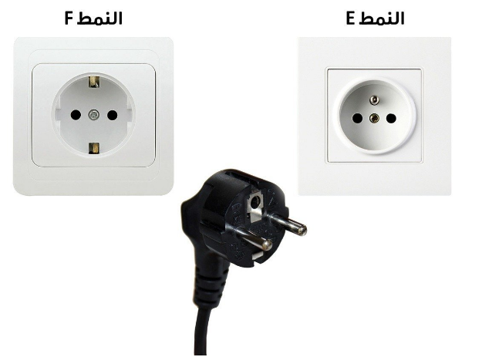
المقبس الكهربائي من النمط E أو النمط F
من حيث المبدأ؛ كل من مقبسي E وF يستخدمان نفس القابس تماماً لكن الاختلاف يأتي في شكل المقبس، الشيء المشترك هنا هو أن نوعي المقبس يدعمان تيارات بتوتر حتى 240 فولت وشدة حتى 16 أمبير مما يجعلهما مفضلين للغاية للكثير من الاستخدامات المتنوعة، كما أنهما منتشران على نطاق واسع في البلدان التي تعتمد النمط C كأنماط بديلة نوعاً ما، ومع أن كلاً من النمطين يمتلكان فتحتين فقط، فهما يدعمان التأريض وتثبيت القابس بطريق مختلفة.
في النمط E يوجد دبوس خارج من المقبس نفسه يفيد في التأريض من جهة، وفي تثبيت القابس بشكل أفضل، علماً أنه أصلاً آمن نسبياً بفضل كون الدبابيس المستخدمة ثخينة نسبياً.
بالنسبة للنمط F تتم الأمور بشكل مختلف، فالتثبيت يتم عبر نتوءين إلى جانبي القابس بالإضافة إلى أخدودين على الحافتين العلوية والسفلية. بالنتيجة؛ النمط F هو واحد من الأكثر أماناً على الإطلاق، كما أن الأخدودين في القابس يلعبان دوراً آخر هو التأريض.
Eng. Asma’ shara’b PTUK

Slide 31
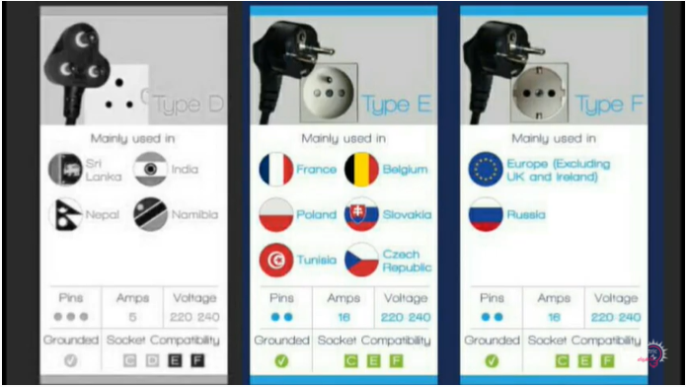
Eng. Asma’ shara’b PTUK

Slide 32
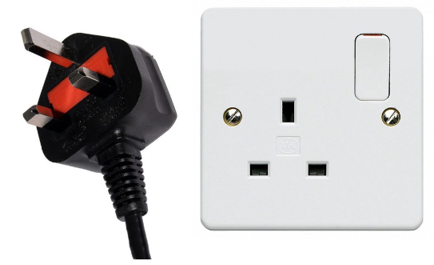
حالياً تعد القوابس الخاصة بالنمطين من الأكثر شيوعاً حول العالم وبالأخص للأدوات الكهربائية ذات الاستهلاك المرتفع للطاقة، وبالنسبة للمقابس فالنمط E منتشر في فرنسا وبلجيكا وبعض البلدان الأوروبية الأخرى، فيما أن النمط F موجود في جميع البلاد الأوروبية تقريباً –باستثناء المملكة المتحدة وإيرلندا– كما أنه واسع الانتشار حول العالم، وبالإضافة لكون المقابس من نوع E وF تستقبل القوابس الموحدة لها، فهي تدعم القوابس من نوع C كذلك مما يجعلها خياراً مفضلاً في الكثير من الحالات.
المقبس الكهربائي من النمط G
Eng. Asma’ shara’b PTUK

Slide 33
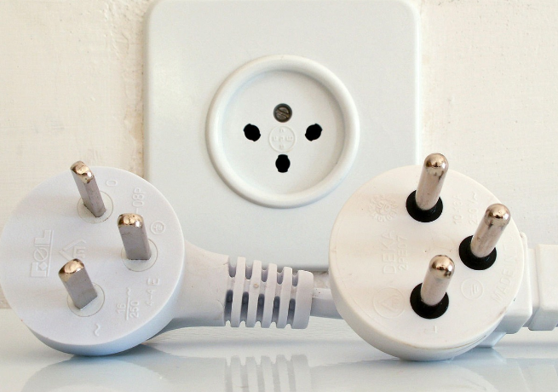
يبدو هذا المقبس كواحد من الأغرب حالياً كما أنه كبير الحجم للغاية مقارنة بالأنواع الأخرى، حيث يتضمن دبوسين ذوي شكل متوازي مستطيلات لنقل الطاقة، ودبوس ثالث للتأريض بحجم أكبر وبتوجه رأسي بدلاً من الأفقي. يدعم هذا النوع من المقابس تيارات بتوتر حتى 240 فولت وشدة حتى 13 أمبير، ومع أن حجمه الكبير قد يكون مكروهاً، فهو آمن جداً كون سحبه بالخطأ أمر صعب جداً فهو ثابت للغاية وآمن بالأخص للأطفال.
عموماً؛ لا يعد هذا النوع من المقابس منتشراً حقاً، فهو معروف بكونه المقبس البريطاني حيث هو الوحيد المستخدم في المملكة المتحدة وإيرلندا، كما أنه منتشر في بعض البلدان الأخرى التي كانت خاضعة للسيطرة أو النفوذ البريطاني مثل بلدان الخليج حيث يعد المقبس الأساسي هناك.
عموماً لا يدعم هذا النوع من المقابس أي قوابس أخرى عدا نوعه فقط، ومع أنه من الممكن إدخال قابس من النمط C فيه، فالأمر غير آمن تماماً ولا ينصح به.
المقبس الكهربائي من النمط H
Eng. Asma’ shara’b PTUK

Slide 34
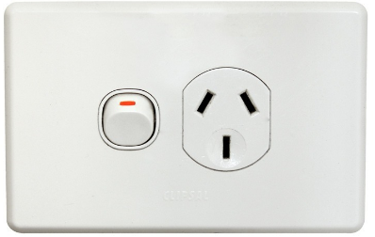
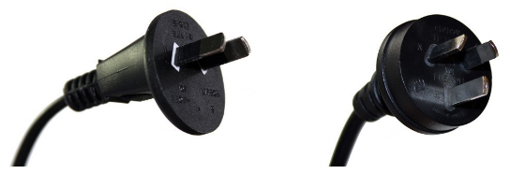
على عكس معظم الأنواع الأخرى من المقابس، فهذا المقبس محصور جداً جغرافياً فهو يستخدم في إسرائيل وأراضي السلطة الفلسطينية بشكل حصري ولا يستخدم في أي مكان آخر في الواقع.
يبدو هذا النمط أشبه بتعديل على المقابس من النمط E لكن بدلاً من نتوء للتأريض، يعتمد المقبس فتحة لدبوس ثالث في القابس، حيث أن القابس يمتلك 3 دبابيس متساوية بالحجم والقطر ومشابهة لتلك الموجودة في النمطين E وF لذا يمتلك المقبس نفس المواصفات تماماً للتيار، ومع أنه يقبل القوابس من النمط C، فاستخدام قوابس من نمط E أو F معه ممكن لكن ليس آمناً حقاً.
المقبس الكهربائي من النمط I
Eng. Asma’ shara’b PTUK

Slide 35
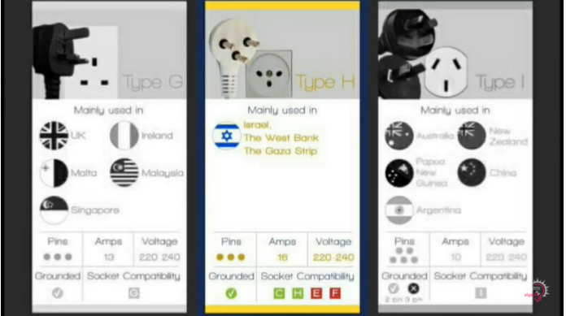
Eng. Asma’ shara’b PTUK

Slide 36
يأتي هذا المقبس مع ثلاثة فتحات فيه، اثنتان مائلتان للكهرباء والأخيرة رأسية للتأريض. ومع أنه يدعم التأريض فالكثير من الأدوات الكهربائية تتجاهل هذا الأمر باستخدام قابس ذي دبوسين فقط بدلاً من ثلاثة مما يقلل من ثبات المأخذ عموماً، لكنه يبقى واحداً من الأكثر أماناً كون الدبوسين المائلين يمتلكان زوايا ميل مختلفة تمنع الحركة سواء رأسياً أو أفقياً.
يدعم هذا المقبس تيارات حتى توتر 240 فولت وشدة 10 أمبير، ومع أنه مستخدم على نطاق واسع في الصين وأستراليا ونيوزيلندا والأرجنتين، فهو لا يدعم استخدام أي قابس ليس من فئته أبداً.
المقابس الكهربائية من الأنماط J وL وN
Eng. Asma’ shara’b PTUK

Slide 37
كل من هذه الأنماط تأتي أشبه بتعديل للنمط C لكن بدلاً من دبوسين فقط يتم استخدام دبوس أوسط ثالث للتأريض، حيث أن الدبوس الثالث على استقامة الدبوسين الأساسيين في النمط L، لكنه بعيد قليلاً في النمط N وأبعد أكثر في النمط J.
كل من هذه الأنماط محدودة الانتشار إلى حد بعيد، حيث يستخدم النمط J بشكل شبه حصري في سويسرا ولختنشتاين، فيما يستخدم النمط L في إيطاليا وتشيلي، والنمط N في جنوب أفريقيا والبرازيل، علماً أن كلاً من هذه الأنماط تقبل القوابس من النمط C لكن لا تقبل قوابس من بعضهما البعض.
المقبس الكهربائي من النمط K
هذا النمط من المقابس يأتي بدوره كتعديل على النمطين E وF معتمداً دبوساً ثالثاً في القابس للتأريض، لكن الدبوس الثالث أكبر من الأساسيين كما أنه يمتلك شكلاً مختلفاً لمنع خلط الأمر وتركيب القابس بشكل خاطئ.
يدعم هذا النمط تياراً حتى توتر 240 فولت وشدة 16 أمبير، لكنه شبه حصري للدنمارك وجرينلاند فقط، ولا يتم اعتماده في أي مكان آخر في الواقع.
Eng. Asma’ shara’b PTUK

Slide 38
Eng. Asma’ shara’b PTUK

Slide 39
المقبس الكهربائي من النمط M
في الواقع هذا النمط من المقابس شبه مطابق للمقابس من النمط D حيث يعتمد دبوسين أساسيين لنقل التيار ودبوساً ثالثاً كبير الحجم للتأريض، لكن الفرق الأساسي هنا هو حجم الدبابيس، فهي أكبر بوضوح وأقرب من بعضها البعض في هذا النمط.
بالنتيجة لا يقبل هذا النمط استخدام أي قوابس من أنماط أخرى، كما أن انتشاره محدود جداً حيث يستخدم في جنوب أفريقيا بشكل رئيسي، وفي الهند ونيبال وفي موزمبيق وليسوثو وعدة بلدان أفريقية أخرى.
Eng. Asma’ shara’b PTUK

Slide 40
المقبس الكهربائي من النمط O
كما عدة أنماط أخرى في القائمة، يبدو هذا النمط معتمداً على شكل النمطين E وF لكن مع تعديل يضيف إليه دبوساً ثالثاً هو من يتولى التأريض.
عموماً يبدو المقبس شبه مطابق لنظيره من النوع H لكن الأبعاد مختلفة قليلاً كما أن توجيهه الصحيح يتضمن كون التأريض للأعلى لا للأسفل.
يستخدم هذا النوع من المقابس بشكل حصري في تايلاند ومن النادر إيجاده في أي مكان آخر.
Eng. Asma’ shara’b PTUK

Slide 41
Eng. Asma’ shara’b PTUK

Slide 42
أنواع المقابس المستخدمة في التطبيقات المختلفة:
يوجد أنواع كثيره للمقابس ومن أمثلتها:
المقابس العادية Normal Sockets))
مقابس القوى (Power Sockets)
(Emergency Sockets) مقابس الطوارئ
المقابس ثلاثية الأطوار (Three phase socket)
المقابس الخاصة بالكاميرات CCTV Sockets))
المقابس الخاصة بالسقف Celling Sockets))
المقابس الخاصة بالأرضية Floor(box) Sockets))
المقابس المصفوفة Column Sockets))
المقابس الخاصة بالأثاث Furniture Sockets))
المقابس للحالات الخاصة Special Case of sockets) )
المقابس العادية Normal Sockets))
وهذا النوع يتم توصيل عليه الأجهزة العادية ذات القدرة الصغيرة لا تتعدى 3.5 كيلو فولت أمبير على سبيل المثال الثلاجة والكمبيوتر والتلفزيون والمروحة والديب فريزر وغيرها
((Double normal Socket (Twin وهذا النوع من المقابس يكون وجه المقبس له مخرجين. ويتحمل من ١٠ إلى ١٦ أمبير أيضا. يتم وضع عليه أحمال عاديه ولكن يفضل أماكن بها جهازين متجاورين مثل الكمبيوتر (شاشة + صندوق مكونات "Case") تلفزيون ورسيفر.
Eng. Asma’ shara’b PTUK

Slide 43
مقابس القوى (Power Sockets)
يتم وضع عليها الأجهزة ذات القدرة العالية التي تتعدى ٠,٥ كيلو فولت أمبير. ويتحمل من ١٠ إلى ٢٠ أمبير على سبيل المثال السخان - المكنسة - الفرن الكهربي - المكواه - مجفف ملابس غسالة ملابس وغيرها من الأجهزة.
)Emergency Sockets) مقابس الطوارئ
هي مقابس يوضع عليها الأحمال المهمة جدا التي لا نريد انقطاع التيار عنها ولو للحظه واحده ويكون تغذيتها من مصدرين أولهما المحول شركة الكهرباء والثاني هو البطاريات على سيبل المثال أجهزة الكمبيوتر - كاميرات المراقبة - الراوترات - بعض الأجهزة في المستشفيات وهناك أنواع من مقابس من النوع UPS Socket
Single UPS Socket- يمكن استخدام هذا النوع الكاميرات المراقبة CCTV
Double UPS Socket- يمكن استخدام هذا النوع لأحمال مهمه مثل أجهزة الكمبيوتر في البنوك
Eng. Asma’ shara’b PTUK

Slide 44
المقابس ثلاثية الأطوار (Three phase socket)
وتستخدم في التطبيقات المختلفة في المصانع والورش وبعض المعدات الخاصة
المقابس الخاصة بالكاميرات (CCTV Sockets)
وتستخدم لتغذية الكاميرات بقدرة ٠٫٣ كيلو وات وتتحمل تيار من ١٠ إلى ١٦ أمبير
المقابس الخاصة بالسقف (Celling Sockets)
وتستخدم تلك الأنواع من المقابس لتغذية أجهزة العرض (Projector) أو أجهزة الكاميرات في السقف أو أي أجهزة توضع في السقف
Eng. Asma’ shara’b PTUK

Slide 45
المقابس الخاصة بالأرضية(Floor "box" Sockets)
تستخدم هذه الأنواع من المقابس في معامل الكمبيوتر وقاعات الاجتماعات والمعامل عامة ولابد أن تكون مقاومة لدخول المياه وكذلك الأتربة
المقابس المصفوفة ( Column Sockets) يستخدم هذا النوع من المقابس في المكاتب والمعامل وقاعات الاجتماعات
المقابس الخاصة بالأثاث (Furniture Sockets)
مخارج البرايز تكون مثبته في المكاتب التربيزات ويجب أن درجة حمايتها عالية من التعرض لدخول المياه والأتربة
Eng. Asma’ shara’b PTUK

Slide 46
https://www.youtube.com/watch?v=_aX1KibVN_I
Eng. Asma’ shara’b PTUK

